Slide 1
Responsive Web Design

Slide 2
Responsive Web Design
Впервые термин Responsive Web Design был использован 25 мая 2010 года в статье “Responsive Web Design” Ethan Marcotte, опубликованной в журнале “A List Apart”.

Slide 3
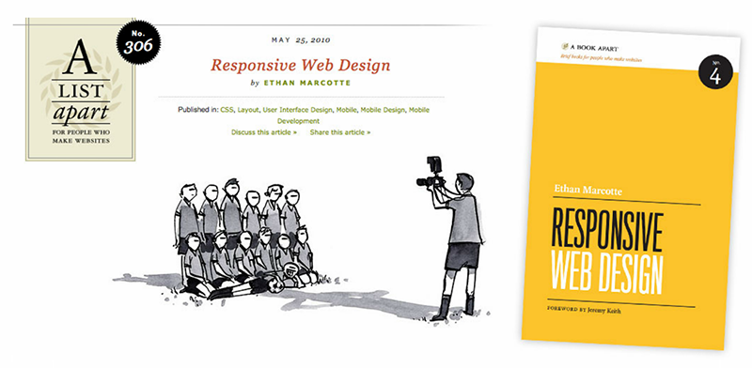
Responsive Web Design
Ethan Marcotte

Slide 4
Responsive Web Design
это технология создания веб-страниц, которая адаптирует или приспосабливает веб-страницу для удобного и нормального просмотра веб сайта на различных экранах c различным разрешением, используя для этого W3C CCS3 Media Queries. Все изменения в лейауте происходят с помощью CSS на стороне клиента.

Slide 5
Responsive Web Design
3 основных принципа:
Flexible, grid-based layout
Flexible images/videos
CCS3 media queries

Slide 6
Responsive vs Adaptive

Slide 7
Adaptive Web Design
Впервые термин Adaptive Web Design был использован Aaron Gustafson, в книге “Adaptive Web Design ”.

Slide 8
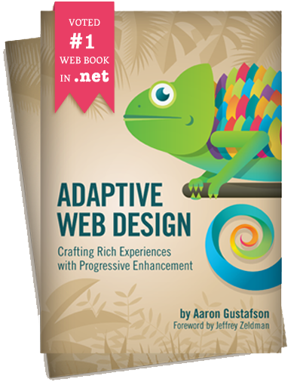
Adaptive Web Design

Slide 9
Adaptive Web Design
Преследует те же цели, что и Responsive Web Design: корректное и удобное отображение страницы на различных экранах.
Различные версии лейаута могут иметь различные URL
Изменения лейаута могут происходить на серверной части
Изменения лейаута могут происходить не только c помощью CSS
Лейаут, изображения и т.д. могут иметь фиксированные размеры

Slide 10
Adaptive Web Design
Прогрессивное улучшение – подход в веб-разработке, который ставит целью предоставить лучшие возможности для максимально широкой аудитории
— заходят ли пользователи на сайт с iPhone, экрана с большим разрешением, Kindle или слушают со screen-reader, их опыт интерфейс должен быть отображен и функционален настолько, насколько это возможно.

Slide 11
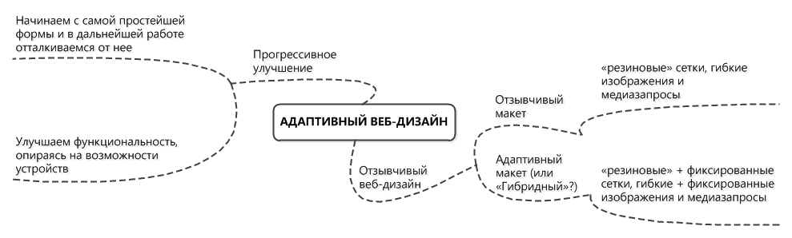

Slide 12
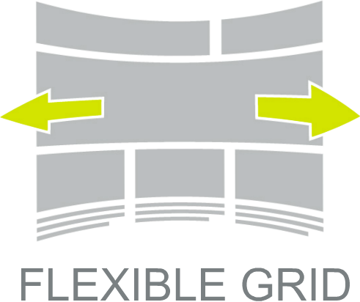
Flexible, grid-based layout

Slide 13
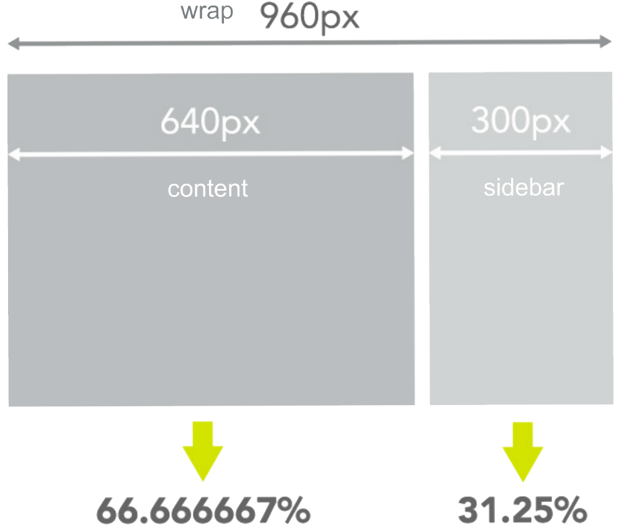

Flexible, grid-based layout

Slide 14
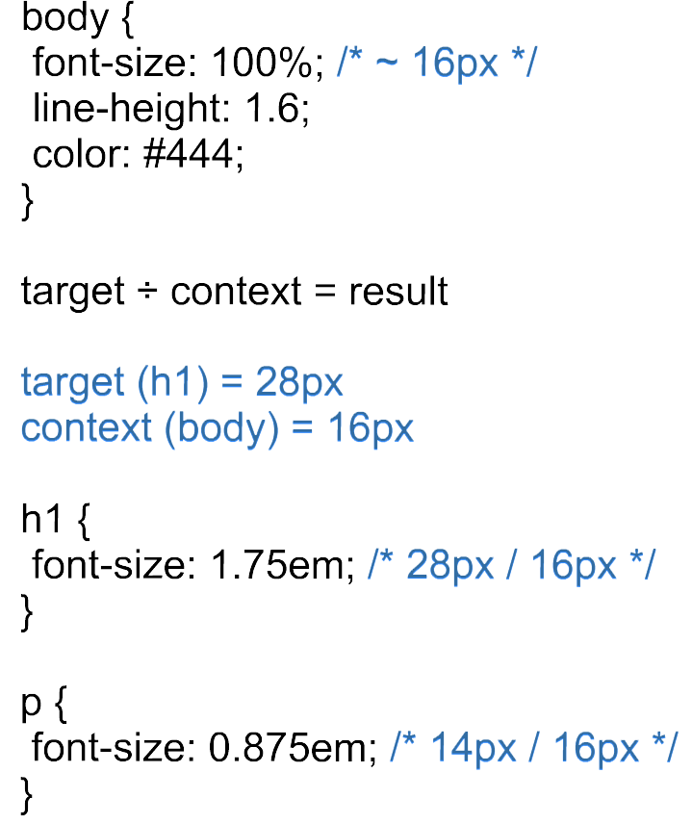
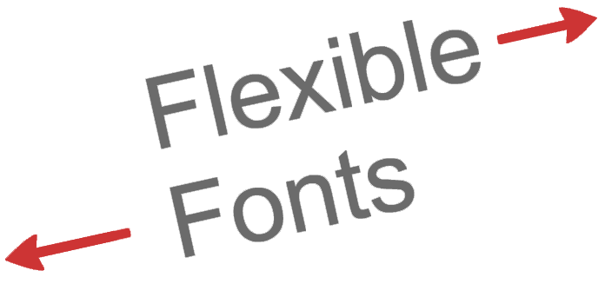
Flexible Fonts

Slide 15
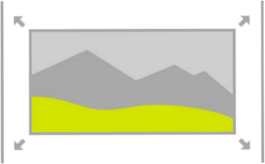
Flexible Images

Slide 16
Flexible Images
Set max-width: 100%
height: auto
Do not set width or height on the image tag,
only in CSS

Slide 17
Images
Retina Display
.imgBox {
background-image: -webkit-image-set(
url(example.png) 1x,
url(example_2x.png) 2x);
background-size: 200px 300px;
}

Slide 18
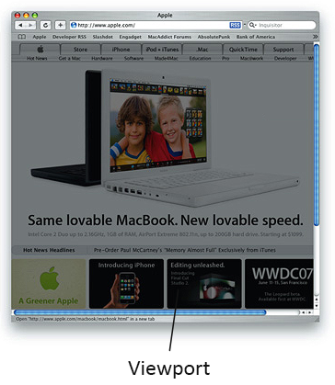
Viewport Fix
The viewport on the desktop is the visible area of the webpage.
The user resizes the viewport by resizing the window.
If the webpage is larger than the viewport, then the user scrolls to see more of the webpage.

Slide 19
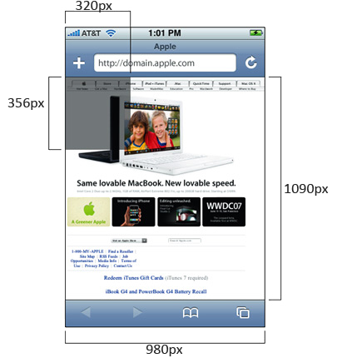
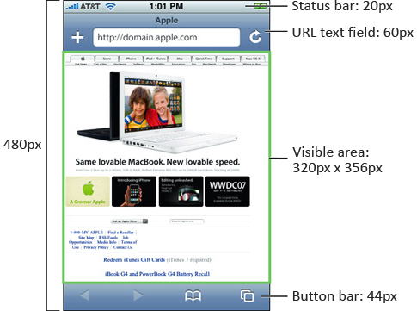
Viewport Fix

Slide 20
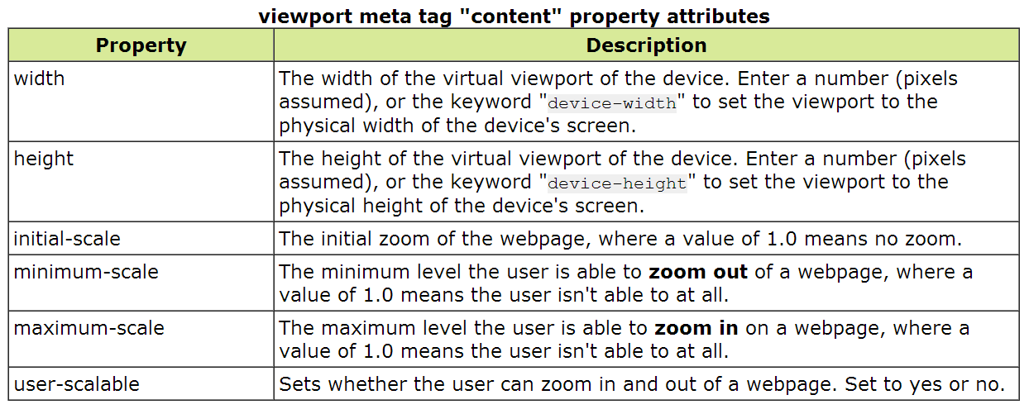
Viewport Fix
<meta name="viewport" content="width=device-width, initial-scale=1.0">

Slide 21
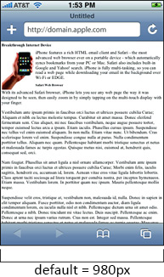
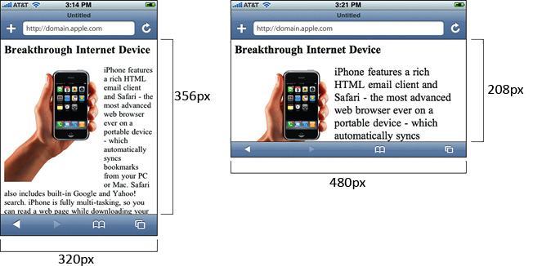
Viewport Fix
For Safari on iOS, the viewport is the area that determines how content is laid out and where text wraps on the webpage

Slide 22
Media Queries

Slide 23
Media Queries
Ways to Use
Within a CSS file or <style> tag
@media only screen and (max-width: 768px) {
/* your css goes here */
}

Slide 24
Media Queries
Ways to Use
When linking to a CSS file
<link media="only screen and (max-width: 768px)" href="css/tablet.css" rel="stylesheet" >

Slide 25
Media Queries
Ways to Use
Within a CSS file via @import
@import url("css/tablet.css") only screen and (max-width: 768px);

Slide 26
Media Queries
@media (min-width: 768px) { ... }
@media (max-width: 1024px){ ... }
@media (min-width: 768px) and (max-width: 1024px){ ... }
@media only screen and (min-width: 768px) and (max-width: 1024px){...}
the “only” keyword prevents older browsers that do not support media queries with media features
from applying the given styles
@media only screen and (min-width: 768px) and (max-width: 1024px) and (orientation : portrait){ … }
@media screen and (min-resolution: 2dppx) { ... }
To replace the old (min-device-pixel-ratio: 2)

Slide 27
Media Queries
in Combination with CSS
@media only screen and (min-width: 768px) {
.box1 { background: red; }
.box2 { padding:10px; }
.box3 { text-align: center; }
}

Slide 28
Media Queries
Retina Display
@media
only screen and (-webkit-min-device-pixel-ratio: 2) and (max-width: 480px),
only screen and ( min--moz-device-pixel-ratio: 2) and (max-width: 480px),
only screen and ( -o-min-device-pixel-ratio: 2/1) and (max-width: 480px),
only screen and ( min-device-pixel-ratio: 2) and (max-width: 480px),
only screen and ( min-resolution: 192dpi) and (max-width: 480px),
only screen and ( min-resolution: 2dppx) and (max-width:480px)
{ ... }

Slide 29
Media Queries
Retina Display Background Images
.imgBox {
background: url(image.png) 0 0 no-repeat;
background-size: 300px 400px;
}
@media
only screen and (-webkit-min-device-pixel-ratio: 2),
only screen and ( min--moz-device-pixel-ratio: 2,
only screen and ( -o-min-device-pixel-ratio: 2/1) ,
only screen and ( min-device-pixel-ratio: 2,
only screen and ( min-resolution: 192dpi) ,
only screen and ( min-resolution: 2dppx){
.imgBox {
background: url(image_2x.png) 0 0 no-repeat;
}
}

Slide 30
Browser Support

Slide 31
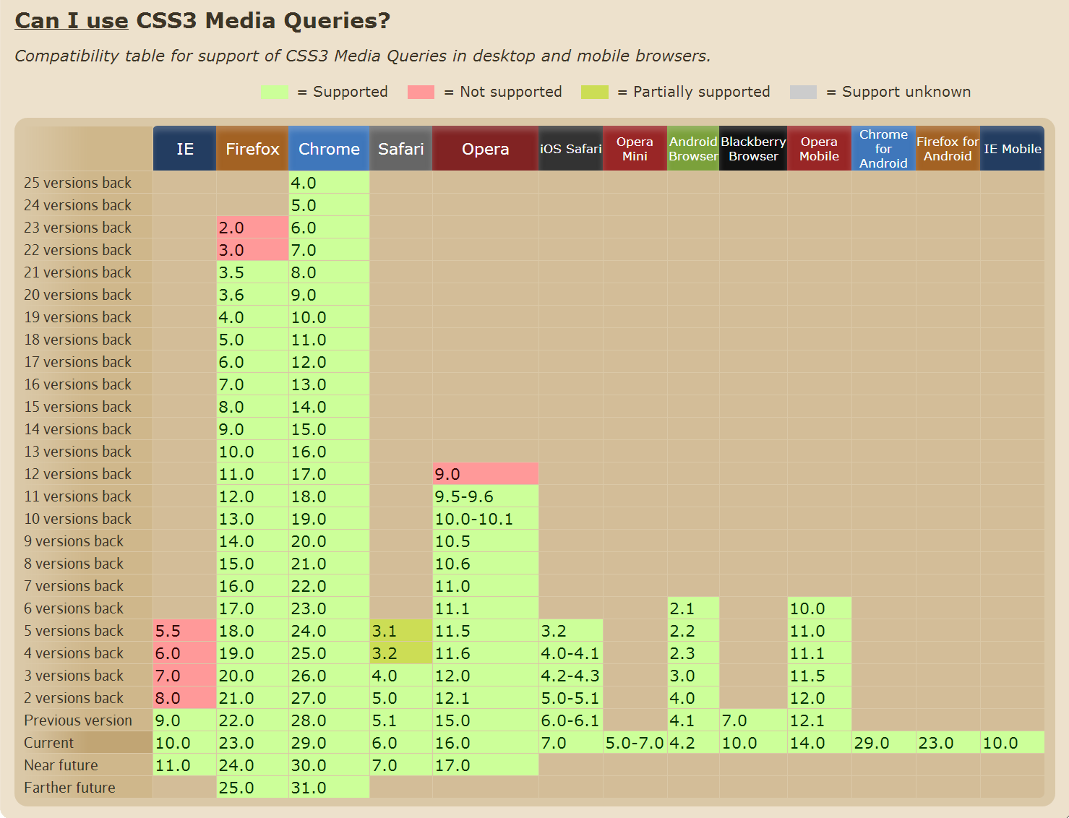
Media Queries

Slide 32
Flexbox

Slide 33
Flexbox. Преимущества
Элементы могут сжиматься и растягиваться по заданным правилам, занимая нужное пространство.
Выравнивание по вертикали и горизонтали, базовой линии текста.
Расположение элементов в html не имеет решающего значения. Его можно поменять в CSS. Это особенно важно для некоторых аспектов responsive верстки.
Элементы могут автоматически выстраиваться в несколько строк/столбцов, занимая все предоставленное место.
Имеет адаптацию для rtl (right-to-left) (в браузерах с локалью rtl все элементы будут автоматически расположены в реверсном порядке)
Синтаксис CSS правил очень прост и осваивается довольно быстро.

Slide 34
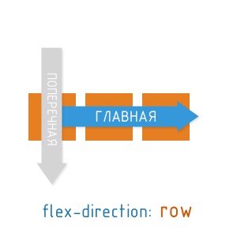
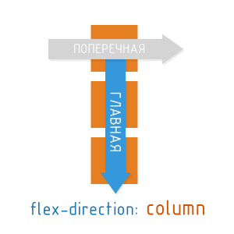
Flexbox

Slide 35
Flexbox
Включение Flexbox:
.box {
display: flex;
}

Slide 36
Flexbox
Включение Flexbox:
.box {
display: -webkit-box;
display: -webkit-flexbox;
display: -moz-box;
display: -ms-flexbox;
display: flex;
}

Slide 37
Flexbox
Меняем направление по оси:
.box {
display: flex;
flex-direction: row; /* по умолчанию */
flex-direction: row-reverse;
}

Slide 38
Flexbox
Поворачиваем саму ось:
.box {
display: flex;
flex-direction: column;
}

Slide 39
Flexbox
Меняем направление по оси:
.box {
display: flex;
flex-direction: column-reverse;
}

Slide 40
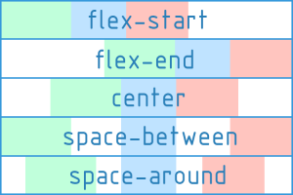
Flexbox
Выравнивание контента по главной оси:
.box {
display: flex;
justify-content: flex-start; /*по умолчанию */
justify-content: flex-end;
justify-content: flex-center;
justify-content: space-between;
justify-content: space-around;
}

Slide 41
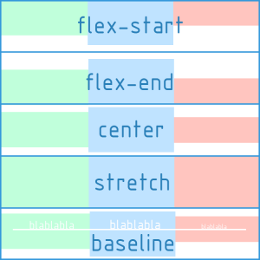
Flexbox
Выравнивание контента по поперечной оси:
.box {
display: flex;
align-items : stretch; /*по умолчанию */
align-items: flex-start;
align-items: flex-end;
align-items: flex-center;
align-items : baseline;
}

Slide 42
Flexbox
Растягивание контента:
.box div {
flex-grow: 1;
}

Slide 43
Flexbox
Растягивание контента:
.box div {
flex-grow: 1;
}
.box div :first-child {
flex-grow: 4;
}
Пример 1:
Если все flex-блоки внутри flex-контейнера имеют flex-grow:1, то они будут одинакового размера
Если один из них имеет flex-grow:2, то он будет в 2 раза больше, чем все остальные
Пример 2:
Если все flex-блоки внутри flex-контейнера имеют flex-grow:3, то они будут одинакового размера
Если один из них имеет flex-grow:12, то он будет в 4 раза больше, чем все остальные
Т.е абсолютное значение flex-grow не определяет точную ширину. Оно определяет его степень “жадности” по отношению к другим flex-блокам того же уровня.

Slide 44
Flexbox
Сжатие контента (фактор “сжимаемости” отдельно взятого flex-блока):
.box div {
width: 25%;
}
.box div :first-child {
flex-shrink: 4;
}
Определяет, насколько
flex-блок будет уменьшаться
относительно соседних эдементов
внутри flex-контейнера в случае недостатка
свободного места. По умолчанию равен 1

Slide 45
Flexbox
Фиксированная ширина контента:
.box div {
flex-grow: 1;
}
.box div :first-child {
flex-basic: 250px;
}

Slide 46
Flexbox
flex – короткая запись для свойств
flex-grow, flex-shrink и flex-basis
flex: none | [ <'flex-grow'> <'flex-shrink'>? || <'flex-basis'> ]

Slide 47
Flexbox
Перенос контента:
.box {
display: flex;
flex-wrap: nowrap; /* по умолчанию */
flex-wrap: wrap;
flex-wrap: wrap-reverse;
}

Slide 48
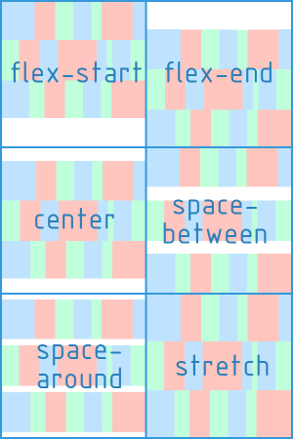
Flexbox
Вертикальное выравнивание контента:
.box {
display: flex;
align-content: stretch; /* по умолчанию */
align-content: space-between;
align-content: space-around;
align-content: center;
align-content: flex-end;
align-content: flex-start;
}

Slide 49
Flexbox
Порядок следования отдельно взятого flex-блока внутри flex-контейнера:
.box1 {
display: flex;
order: 1;
}
.box2 {
display: flex;
order: 3;
}
.box3 {
display: flex;
order: 2;
}
<div class="my-flex-container">
<div class=" box1">item1</div>
<div class=" box2">item2</div>
<div class=" box3">item3</div>
</div>

Slide 50
Flexbox
margin: auto по вертикали.
Мечты сбываются!

Slide 51
Things to Keep in Mind as You Get Started

Slide 52
Set breakpoints wherever you need them
Make your choices based on
the design rather than the device

Slide 53
Mobile First
Start your design process with mobile
Make the mobile view the default

Slide 54
Don’t assume that “mobile” users want less content
Hide, toggle or replace not important information in mobile version

Slide 55
The End

